Slide 1




Programmes d’EPS du collège 2016
Corte 7 avril
Ajaccio 11 avril
Sartène 15 avril
Bastia 21 avril

Slide 2
Arrêté du 9-11-2015
Programmes d’enseignements du cycle des apprentissages fondamentaux (cycle 2), du cycle de consolidation (cycle 3) et du cycle d’approfondissement (cycle 4)
JO du 24 novembre 2015
BO Spécial 11 du 26 novembre 2015
Transmis par la liste de diffusion
Texte du BO : le 30-11-2015
Lecture en tableaux – Programmes EPS : le 8 -12-2015
SITE ACADEMIQUE EPS

Slide 3
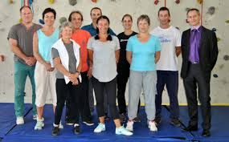
Mme Florence ROBINE (DGESCO)
« Le travail enseignant est tout, sauf un travail solitaire. »

Slide 4
Organisation de la journée
9h30-11h00 : Plénière
Cadre général des programmes d’EPS du collège
11h00-12h30 : groupes étab
Construction du projet pédagogique EPS
Atelier 1 : Etapes 1 et 2
12h30-13h45 : Pause repas
14h00-15h30 : groupes étab
Construction du projet pédagogique EPS
Atelier 2 : Etapes 3 et 4
15h45-17h00 : Plénière
Synthèse

Slide 5
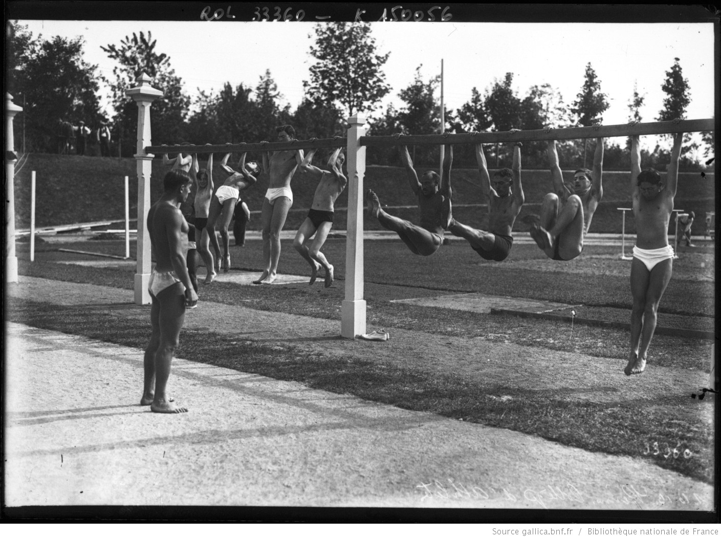
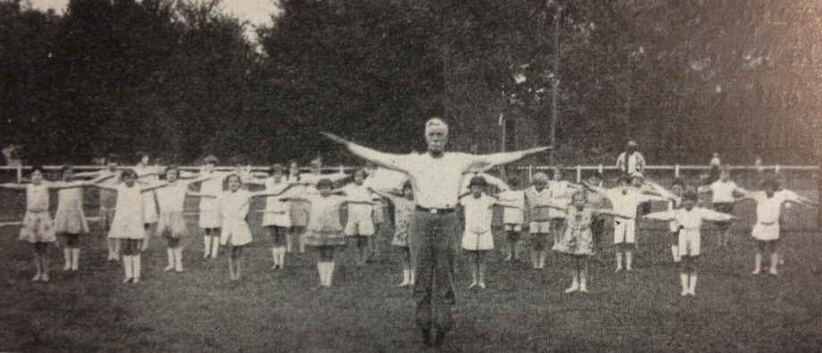
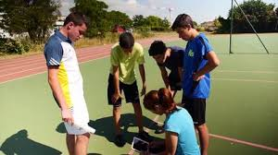
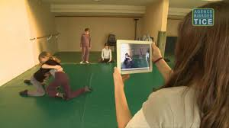
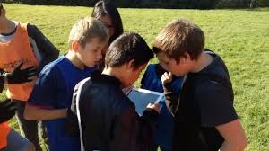
Quelques éléments de contextes… sur l’EPS

Slide 6
L’EPS dans le SYSTÈME EDUCATIF
4ème Discipline / Nb d’ENSEIGNANTS (> 32 000)
3ème Discipline / Nb d’HEURES / élève
1250 h
COURS PREPARATOIRE (Cycle 2) ➔ CLASSE PREPARATOIRE (Post Bac)
      - 550 h dans le 1er Degré
      - 700 h dans le 2nd Degré
D’où un niveau d’exigence attendu de l’apport de la discipline
à la formation de l’élève

Slide 7
L’EPS dans les textes « Programmes »
Depuis 2008 : inscription dans un continuum
ECOLE – COLLEGE – LYCEE
Et
L’idée d’une « Matrice disciplinaire »

Slide 8
L’EPS COLLEGE [2008 – Juillet 2015]
La matrice disciplinaire
UNE FINALITE
3 Objectifs
4 COMPETENCES PROPRES
4 COMP METHOD et SOCIALES
UNE LISTE D’APSA - 2 NIVEAUX DE COMPETENCES ATTENDUES
CONNAISSANCES
CAPACITES
ATTITUDES
Les obligations fondamentales
Le SOCLE COMMUN
HISTOIRE DES ARTS
APTES PARTICULIERS
PROJET EPS
Contribution
Modalités pédagogiques
Contribution
Modalités pédagogiques
La loi 2005
Modalités pédagogiques
Organisation
Planification
Evaluation

Slide 9
L’EPS LYCEE [2010 - …]
La matrice disciplinaire
UNE FINALITE
3 Objectifs
5 COMPETENCES PROPRES
3 COMP METHOD ET SOCIALES
UNE LISTE D’APSA - 3 NIVEAUX DE COMPETENCES ATTENDUES
CONNAISSANCES
CAPACITES
ATTITUDES
HISTOIRE DES ARTS
APTES PARTICULIERS
PROJET EPS
Les obligations fondamentales
Contribution
Modalités pédagogiques
La loi 2005
Modalités pédagogiques
Organisation
Planification
Evaluation

Slide 10
L’EPS c’est aussi …

Slide 11







… une discipline en mouvement…

Slide 12


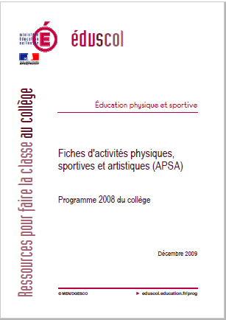
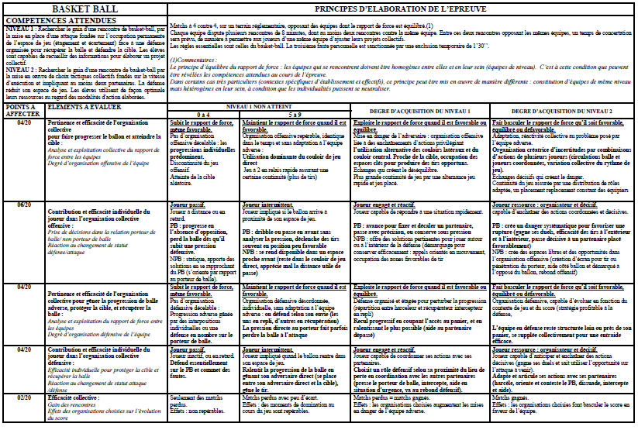
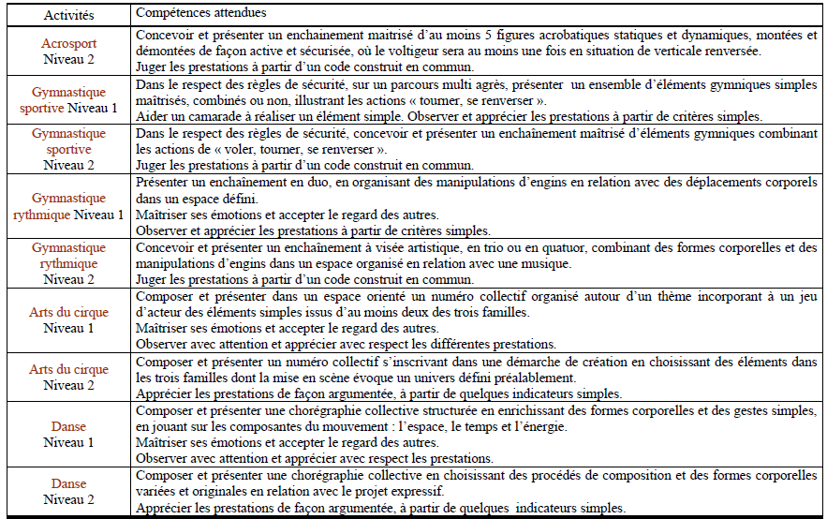





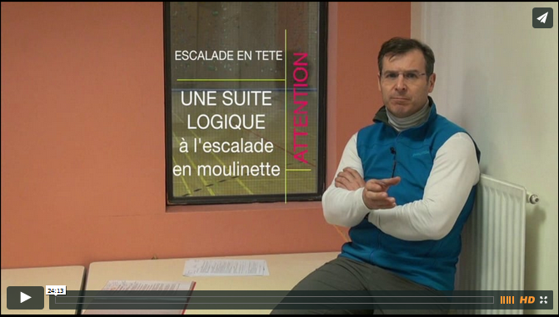
… des repères professionnels au service du projet EPS et des enseignements !
Une richesse de productions à conserver, à mobiliser parfois autrement, et à enrichir

Slide 13
Les nouveaux programmes d’EPS du collège 2016

Slide 14
Une situation inhabituelle du SE / Loi 2013
Evolution … Révolution … Complexité
STRUCTURE
CONTENUS
SYS
EDU
ENSEIGNEMENT
FORMATION
EVALUATION
STATUT
REFORME PEDAGOGIQUE

Slide 15
Conséquence : Le collège 2016
Programmes plus simples plus lisibles en cohérence avec le nouveau socle
Socle commun de connaissances, de compétences et de culture
Des nouveaux cycles
Une nouvelle organisation du collège
Des instances pédagogiques redéfinies
Un lieu d’épanouissement et de construction de la citoyenneté
Un renouvellement des pratiques pédagogiques

Slide 16
Conséquence : L’EPS … DEMAIN …
S’inscrit dans la Loi 2013-595 d’orientation et de programmation pour la Refondation de l’Ecole de la République
Tous les élèves ont la capacité d’apprendre et de progresser
Réforme du collège
Le Socle Commun de Connaissances, de Compétences et de Culture (S4C) : PROGRAMME DES PROGRAMMES

Slide 17
Le collège 2016 – Les cycles de la scolarité obligatoire
rentrée 2014
rentrée 2016
S4C
Cycle 1
Apprentissages premiers
École maternelle
Cycle 2
Apprentissages fondamentaux
CP - CE1 - CE2
Cycle 3
Consolidation
CM1 - CM2 - 6e
Cycle 4
Approfondissements
5e - 4e - 3e
école
collège
Tous les niveaux, du CP à la 3e, passent dans les nouveaux cycles à la rentrée 2016.
Le cycle 3 : une collaboration à renforcer dans le cadre, notamment, du conseil école-collège.

Slide 18
Le collège 2016 – Le socle commun
5 DOMAINES de formation
Des OBJECTIFS dans chacun d’eux
Comprendre, s’exprimer
en utilisant la langue française à l’oral et à l’écrit
2. Les méthodes et outils pour apprendre
1. Les langages pour penser et communiquer
Comprendre, s’exprimer en utilisant une langue étrangère et, le cas échéant, une langue régionale
3. La formation de la personne et du citoyen
5. Les représentations du monde et
l’activité humaine
Comprendre, s’exprimer
en utilisant les langages mathématiques, scientifiques et informatiques
4. Les systèmes naturels et les systèmes techniques
Comprendre, s’exprimer
en utilisant les langages
des arts et du corps

Slide 19
Le collège 2016 – De nouveaux programmes

Slide 20

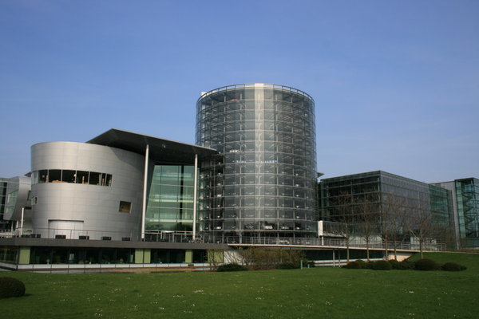
La fabrique des programmes…

Slide 21
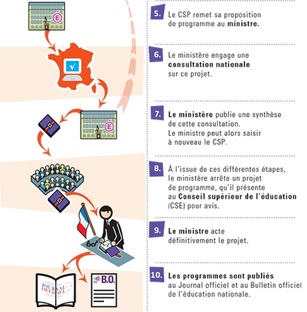
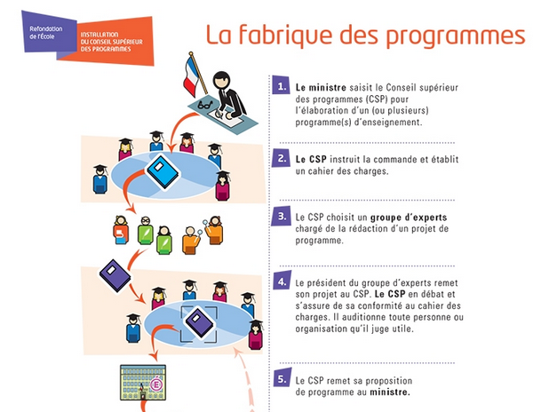
… un processus clair…
http://www.education.gouv.fr/cid75495/le-conseil-superieur-des-programmes.html#La_fabrique_des_programmes

Slide 22
…le même processus pour l’EPS :
« Une discipline à part entière et pas entièrement à part ».
http://www.education.gouv.fr/cid75495/le-conseil-superieur-des-programmes.html#La_fabrique_des_programmes

Slide 23

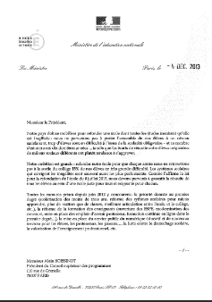
Le CSP : la rédaction des programmes
Un cahier des charges global
Des principes d’écriture
La charte des programmes
La lettre de saisine du ministre
L’EPS A JOUE LE JEU
Des programmes
Moins lourds
Compréhensibles par les non spécialistes
Articulés au socle commun
Laissant des marges d’initiative et de responsabilité aux équipes et aux enseignants
Conçus par cycle, proposant une progression adaptée aux apprentissages
Garantissant la cohérence verticale et horizontale
Précisant des attendus de fin de cycle dans le cadre d’écriture
Adaptés aux enjeux contemporains (valeurs morales, égalité filles-garçons, ouverture au monde, développement durable)
Suscitant l’intérêt pour l’apprentissage tout au long de la vie
Contribuant aux parcours (citoyen; avenir; artistique et culturel; numérique).

Slide 24
Le collège 2016 – Les programmes
Des programmes « soclés »
conçus pour permettre l’acquisition du S4C
Le cycle 3
école-collège
Des programmes de cycles
Une attention particulière pour les progressions des programmes
Plus de marge et d’autonomie pour les enseignants : il revient aux équipes de choisir les progressions sur les 3 années de chaque cycle

Slide 25
Le collège 2016 – Les programmes
TROIS VOLETS
VOLET 1 : les objectifs du cycle (partie commune à tous les enseignements)
VOLET 2 : la contribution essentielle de chaque enseignement aux cinq domaines du socle,
VOLET 3 : les contenus par enseignement :
  Compétences travaillées / 5 Domaines S4C
  Attendus de fin de cycle
  Connaissances et compétences associées
  Compétences travaillées (ou visées) pendant cycle (en EPS)
  Des exemples de situations, d’activités et de ressources pour l’élève
  Des repères de progressivité
  Des croisements entre enseignements (Cycle 4 : EPI)

Slide 26
Volet 1
Les objectifs et spécificités du cycle
Zoom
/ EPS
Cycle 3 - Consolidation
L’éducation physique et sportive occupe une place originale où le corps, la motricité, l’action et l’engagement de soi sont au cœur des apprentissages et assure une contribution essentielle à l’éducation à la santé. Par la confrontation à des problèmes moteurs variés et la rencontre avec les autres, dans différents jeux et activités physiques et sportives, les élèves poursuivent au cycle 3 l’exploration de leurs possibilités motrices et renforcent leurs premières compétences.
Le cycle 3 développe et structure ainsi la capacité des élèves à situer ce qu’ils expérimentent et à se situer par rapport aux productions des artistes. Il garantit l’acquisition d’une culture commune, physique, sportive, artistique contribuant, avec les autres enseignements, à la formation du citoyen.
Cycle 4 - Approfondissements
Lors des trois ans de collège du cycle 4, les élèves qui sont aussi des adolescentes et des adolescents en pleine évolution physique et psychique, vivent un nouveau rapport à eux-mêmes, en particulier à leur corps, et de nouvelles relations avec les autres. Les activités physiques et sportives, l’engagement dans la création d’évènements culturels favorisent un développement harmonieux de ces jeunes, dans le plaisir de la pratique, et permettent l’acquisition de nouveaux pouvoirs d’agir sur soi, sur les autres, sur le monde.
La vie au sein de l’établissement et son prolongement en dehors de celui-ci est l’occasion de développer l’esprit de responsabilité et d’engagement de chacun et celui d’entreprendre et de coopérer avec les autres.

Slide 27
Volet 2
Contributions essentielles des différents enseignements au socle commun
Zoom
/ EPS
Cycle 3
D1 : L’éducation physique et sportive apprend aux élèves à s’exprimer en utilisant des codes non verbaux, gestuels et corporels originaux. Ils communiquent aux autres des sentiments ou des émotions par la réalisation d’actions gymniques ou acrobatiques, de représentations à visée expressive, artistique, esthétique. Ils en justifient les choix et les intentions
D4 : En éducation physique et sportive, par la pratique physique, les élèves s’approprient des principes de santé, d’hygiène de vie, de préparation à l’effort (principes physiologiques) et comprennent les phénomènes qui régissent le mouvement (principes bio mécaniques)
Les langages pour penser et communiquer
Cycle 4
D1 : L’éducation physique et sportive apprend à élaborer des systèmes de communication dans et par l’action, à se doter de langages communs pour pouvoir mettre en œuvre des techniques efficaces, prendre des décisions, comprendre l’activité des autres dans le contexte de prestations sportives ou artistiques, individuelles ou collectives.
D4 : L’éducation physique et sportive aide à comprendre les phénomènes qui régissent le mouvement et l’effort, à identifier l’effet des émotions et de l’effort sur la pensée et l’habileté gestuelle. L’éducation physique et sportive contribue à la construction des principes de santé par la pratique physique.
Les systèmes naturels et les systèmes techniques

Slide 28
Volet 3 - Les programmes d’enseignements
=> Opérationnalisation en EPS
3 entrées pour les compétences
  Il comporte :
  - un préambule commun et spécifique
  - les 5 compétences travaillées / S4C
  - les attendus de fin de cycle (cycle 2 – cycle 3 – cycle 4)
  - Les compétences travaillées (ou visées) pendant le cycle
  - des exemples de situations, d’activités et de ressources pour l’élève
  - des repères de progressivité, permettant d’organiser l’enseignement durant les trois années du cycle (Cycle 4 : responsabilité établissement )
  - Les croisements entre enseignements (Cycle 4 : EPI)

Slide 29
Les programmes d’EPS
=> Un préambule commun aux 3 cycles
Lisibilité de la discipline
Objectifs et Ambition de la discipline,
  dans sa contribution à l’acquisition du S4C pour tous les élèves et à la refondation de l’Ecole de la République
Logique curriculaire sur 9 années (Cf. progression des attendus de fin de cycle)
Conforte une matrice disciplinaire
Déclinaison par cycles en fonction des caractéristiques des élèves concernés

Slide 30
Une finalité réaffirmée
=> une focale sur le « vivre ensemble »
L’EPS développe l’accès à un riche champ de pratiques, à forte implication culturelle et sociale, importantes dans le développement de la vie personnelle et collective de l’individu.
Tout au long de la scolarité, l’EPS a pour finalité de former un citoyen lucide, autonome, physiquement et socialement éduqué, dans le souci du vivre ensemble.
Elle amène les enfants et les adolescents à rechercher le bien-être et à se soucier de leur santé.
Elle assure l’inclusion, dans la classe, des élèves à besoins éducatifs particuliers ou en situation de handicap.
L’EPS initie au plaisir de la pratique sportive.
Pratiques pédagogiques

Slide 31
Des compétences générales « soclées »
=> logique curriculaire (Cycles 2-3-4)
L’EPS répond aux enjeux de formation du socle commun en permettant à tous les élèves, filles et garçons ensemble et à égalité, a fortiori les plus éloignés de la pratique physique et sportive, de construire cinq compétences générales :
  Développer sa motricité et apprendre à s’exprimer en utilisant son corps
  S’approprier par la pratique physique et sportive, des méthodes et des outils (pour apprendre)
  Partager des règles, assumer des rôles et des responsabilités (pour apprendre à vivre ensemble)
  Apprendre à entretenir sa santé par une activité physique régulière (raisonnée et raisonnable)
  S’approprier une culture physique sportive et artistique (pour construire progressivement un regard lucide sur le monde contemporain)
Pratiques pédagogiques

Slide 32
Des compétences générales « soclées »
=> logique curriculaire
S4C = 5 Domaines
EPS = 5 Compét.Géné.
D1- Les langages pour penser et communiquer
Développer sa motricité et apprendre à s’exprimer en utilisant son corps
D2- Les méthodes et outils pour apprendre
S’approprier par la pratique physique et sportive, des méthodes et des outils pour apprendre
D3- La formation de la personne et du citoyen
Partager des règles, assumer des rôles et des responsabilités pour apprendre à vivre ensemble
D4- Les systèmes naturels et les systèmes techniques
Apprendre à entretenir sa santé par une activité physique régulière raisonnée et raisonnable
S’approprier une culture physique sportive et artistique pour construire progressivement un regard lucide sur le monde contemporain
D5- Les représentations du monde et l’activité humaine

Slide 33
Compétences travaillées | Domaines du socle
Développer sa motricité et construire un langage du corps Prendre conscience des différentes ressources à mobiliser pour agir avec son corps. Adapter sa motricité à des environnements variés. S’exprimer par son corps et accepter de se montrer à autrui. | 1
S’approprier seul ou à plusieurs, par la pratique, les méthodes et outils pour apprendre Apprendre par essai-erreur en utilisant les effets de son action. Apprendre à planifier son action avant de la réaliser. | 2
Partager des règles, assumer des rôles et des responsabilités pour apprendre à vivre ensemble Assumer les rôles spécifiques aux différentes APSA (joueur, coach, arbitre, juge, médiateur, organisateur…). Élaborer, respecter et faire respecter règles et règlements. Accepter et prendre en considération toutes les différences interindividuelles au sein d’un groupe. | 3
Apprendre à entretenir sa santé par une activité physique régulière Découvrir les principes d’une bonne hygiène de vie, à des fins de santé et de bien être. Ne pas se mettre en danger par un engagement physique dont l’intensité excède ses qualités physiques. | 4
S’approprier une culture physique sportive et artistique Découvrir la variété des activités et des spectacles sportifs. Exprimer des intentions et des émotions par son corps dans un projet artistique individuel ou collectif. | 5
CYCLE 2

Slide 34
Compétences travaillées | Domaines du socle
Développer sa motricité et construire un langage du corps Adapter sa motricité à des situations variées. Acquérir des techniques spécifiques pour améliorer son efficacité. Mobiliser différentes ressources (physiologique, biomécanique, psychologique, émotionnelle) pour agir de manière efficiente. | 1
S’approprier seul ou à plusieurs par la pratique, les méthodes et outils pour apprendre Apprendre par l’action, l’observation, l’analyse de son activité et de celle des autres. Répéter un geste pour le stabiliser et le rendre plus efficace. Utiliser des outils numériques pour observer, évaluer et modifier ses actions. | 2
Partager des règles, assumer des rôles et des responsabilités Assumer les rôles sociaux spécifiques aux différentes APSA et à la classe (joueur, coach, arbitre, juge, observateur, tuteur, médiateur, organisateur…). Comprendre, respecter et faire respecter règles et règlements. Assurer sa sécurité et celle d’autrui dans des situations variées. S’engager dans les activités sportives et artistiques collectives. | 3
Apprendre à entretenir sa santé par une activité physique régulière Évaluer la quantité et la qualité de son activité physique quotidienne dans et hors l’école. Connaitre et appliquer des principes d’une bonne hygiène de vie. Adapter l’intensité de son engagement physique à ses possibilités pour ne pas se mettre en danger. | 4
S’approprier une culture physique sportive et artistique Savoir situer des performances à l’échelle de la performance humaine. Comprendre et respecter l’environnement des pratiques physiques et sportives. | 5
CYCLE 3

Slide 35
Compétences travaillées | Domaines du socle
Développer sa motricité et apprendre à s’exprimer avec son corps Acquérir des techniques spécifiques pour améliorer son efficience. Communiquer des intentions et des émotions avec son corps devant un groupe. Verbaliser les émotions et sensations ressenties. Utiliser un vocabulaire adapté pour décrire la motricité d’autrui et la sienne. | 1
S’approprier seul ou à plusieurs par la pratique, les méthodes et outils pour apprendre Préparer-planifier-se représenter une action avant de la réaliser. Répéter un geste sportif ou artistique pour le stabiliser et le rendre plus efficace. Construire et mettre en œuvre des projets d’apprentissage individuel ou collectif. Utiliser des outils numériques pour analyser et évaluer ses actions et celles des autres. | 2
Partager des règles, assumer des rôles et des responsabilités Respecter, construire et faire respecter règles et règlements. Accepter la défaite et gagner avec modestie et simplicité. Prendre et assumer des responsabilités au sein d’un collectif pour réaliser un projet ou remplir un contrat. Agir avec et pour les autres, en prenant en compte les différences. | 3
Apprendre à entretenir sa santé par une activité physique régulière, raisonnée et raisonnable Connaître les effets d’une pratique physique régulière sur son état de bien-être et de santé. Connaître et utiliser des indicateurs objectifs pour caractériser l’effort physique. Evaluer la quantité et qualité de son activité physique quotidienne dans et hors l’école. Adapter l’intensité de son engagement physique à ses possibilités pour ne pas se mettre en danger. | 4
S’approprier une culture physique sportive et artistique pour construire progressivement un regard lucide sur le monde contemporain S’approprier, exploiter et savoir expliquer les principes d’efficacité d’un geste technique. Acquérir les bases d’une attitude réflexive et critique vis-à-vis du spectacle sportif. Découvrir l’impact des nouvelles technologies appliquées à la pratique physique et sportive. Connaître des éléments essentiels de l’histoire des pratiques corporelles éclairant les activités physiques contemporaines. | 5
CYCLE 4

Slide 36
4 champs d’apprentissage
=> complémentaires
L’EPS propose à tous les élèves, de l’école au collège, un parcours de formation constitué de quatre champs d’apprentissage complémentaires :
  Produire une performance optimale, mesurable à une échéance donnée
  Adapter ses déplacements à des environnements variés
  S’exprimer devant les autres par une prestation artistique et/ou acrobatique
  Conduire et maitriser un affrontement collectif ou interindividuel
Pratiques pédagogiques

Slide 37
Un projet pédagogique EPS
=> un parcours de formation équilibré et progressif
=> marge de manœuvre à l’échelon Ecole et EPLE
=> responsabilisation des acteurs locaux
Chaque champ d’apprentissage permet aux élèves de construire des compétences intégrant différentes dimensions (motrice, méthodologique, sociale), en s’appuyant sur des activités physiques sportives et artistiques (APSA) diversifiées.
Chaque cycle des programmes (cycle 2, 3, 4) doit permettre aux élèves de rencontrer les quatre champs d’apprentissage. À l’école et au collège, un projet pédagogique définit un parcours de formation équilibré et progressif, adapté aux caractéristiques des élèves et aux ressources et contraintes locales.
En complément de l’EPS, l’association sportive du collège constitue une occasion, pour tous les élèves volontaires, de prolonger leur pratique physique dans un cadre associatif, de vivre de nouvelles expériences et de prendre en charge des responsabilités

Slide 38
Un préambule commun aux 3 cycles et un paragraphe spécifique à chaque cycle / caractéristiques élèves
Cycle 3
Consolidation
Au cours du cycle 3, les élèves mobilisent leurs ressources pour transformer leur motricité dans des contextes diversifiés et plus contraignants. Ils identifient les effets immédiats de leurs actions, en insistant sur la nécessaire médiation du langage oral et écrit. Ils poursuivent leur initiation à des rôles divers (arbitre, observateur…) et comprennent la nécessité de la règle.
Grâce à un temps de pratique conséquent, les élèves éprouvent et développent des méthodes de travail propres à la discipline (par l’action, l’imitation, l’observation, la coopération, etc.).
Cycle 4
Approfondissements
Au cours du cycle 4, les élèves passent de la préadolescence à l’adolescence et connaissent des transformations corporelles, psychologiques importantes qui les changent et modifient leur vie sociale. Dans ce cadre, l’EPS aide tous les collégiens et collégiennes à acquérir de nouveaux repères sur soi, sur les autres, sur l’environnement, pour construire une image positive de soi dans le respect des différences.
L’investissement dans des projets individuels et collectifs est un enjeu qui permet de mobiliser de nouvelles ressources d’observation, d’analyse, de mémorisation et d’argumentation.

Slide 39
Des attendus de fin de cycle spécifiés en fin de préambule
=> Des repères de programmation sous-jacents
=> Des jalons / évaluation des acquis des élèves
Cycle 3
Consolidation
La continuité et la consolidation des apprentissages nécessitent une coopération entre les professeurs du premier et du second degré. Dans la continuité du cycle 2, savoir nager reste une priorité (Cf. ASSN)
À l’issue du cycle 3, tous les élèves doivent avoir atteint le niveau attendu de compétence dans au moins une activité physique par champ d’apprentissage.
Cycle 4
Approfondissements
Au cycle 4, les émotions jouent un rôle essentiel pour maintenir l’engagement dans les apprentissages. Il importe d’en tenir compte pour conserver le plaisir d’agir et d’apprendre, garant d’une activité physique régulière.
À l’issue du cycle 4, la validation des compétences visées pendant le cycle, dans chacun des champs d’apprentissage, contribue à attester la maîtrise du socle commun de connaissances, de compétences et de culture.

Slide 40
Des attendus de fin de cycle, par champ d’apprentissage
=> Valider en fin de cycle 3 ou fin de cycle 4
Ex: CA 4 - Conduire et maitriser un affrontement collectif ou interindividuel
Cycle 3 - CA4
En situation aménagée
et /ou à effectif réduit
S’organiser tactiquement pour gagner le duel ou le match en identifiant les situations favorables de marque.
Maintenir un engagement moteur efficace sur tout le temps de jeu prévu.
Respecter les partenaires, les adversaires et l’arbitre.
Assurer différents rôles sociaux (joueur, arbitre, observateur) inhérents à l’activité et à l’organisation de la classe.
Accepter le résultat de la rencontre et être capable de le commenter.
Cycle 4 - CA 4
En situation d’opposition réelle
et équilibrée
Réaliser des actions décisives en situation favorable afin de faire basculer le rapport de force en sa faveur ou en faveur de son équipe.
Adapter son engagement moteur en fonction de son état physique et du rapport de force
Etre solidaire de ses partenaires et respectueux de son (ses) adversaire(s) et de l’arbitre.
Observer et co arbitrer.
Accepter le résultat de la rencontre et savoir l’analyser avec objectivité

Slide 41
Des compétences travaillées ou visées pendant le cycle, par CA, par APSA
=> Déclinaison des contenus par APSA enseignées
Ex: CA 4 - Conduire et maitriser un affrontement collectif ou interindividuel
Cycle 3 – CA 4
Consolidation
Rechercher le gain de l’affrontement par des choix tactiques simples
Adapter son jeu et ses actions aux adversaires et à ses partenaires
Coordonner des actions motrices simples
Se reconnaitre attaquant / défenseur
Coopérer pour attaquer et défendre
Accepter de tenir des rôles simples d’arbitre et d’observateur
S’informer pour agir
Cycle 4 – CA 4
Approfondissement
Rechercher le gain de la rencontre par la mise en œuvre d’un projet prenant en compte les caractéristiques du rapport de force
Utiliser au mieux ses ressources physiques et de motricité pour gagner en efficacité dans une situation d’opposition donnée et répondre aux contraintes de l’affrontement
S’adapter rapidement au changement de statut défenseur / attaquant
Co arbitrer une séquence de match (de combat)
Anticiper la prise et le traitement d’information pour enchainer des actions
Se mettre au service de l’autre pour lui permettre de progresser

Slide 42
Exemples de situations, d’activités et de ressources pour l’élève
=> Définir une programmation : APSA et autres (?)
Ex: CA 4 - Conduire et maitriser un affrontement collectif ou interindividuel
Cycle 3 – CA 4
Consolidation
Jeux traditionnels plus complexes (thèque, béret, balle au capitaine, poules- vipères- renards, etc.)
Jeux collectifs avec ou sans ballon et jeux pré-sportifs collectifs (type handball, basket-ball, football, rugby, volley-ball,...)
Jeux de combats (de préhension)
Jeux de raquettes (badminton, tennis)
Cycle 4 – CA 4
Approfondissement
Activités de coopération et d’opposition : les jeux et sports collectifs avec ballon (handball, basket-ball, football, volley ball, ultimate, rugby, etc.).
Activités d’opposition duelle : les sports et jeux de raquette (badminton, tennis de table).
Activités physiques de combat : lutte, judo, boxe, etc.
Prise de conscience par les élèves des analogies et des différences entre toutes ces activités d’opposition ainsi que les spécificités de chacune.
Situations où le rapport de force est équilibré, nécessitant une organisation individuelle ou collective plus complexe.

Slide 43
Concernant les repères de progressivité…
=> Déterminer des étapes d’acquisition : par CA ? par APSA ?
Ex: CA 4 - Conduire et maitriser un affrontement collectif ou interindividuel
Cycle 3 – CA 4
Consolidation
Tout au long du cycle, la pratique d’activités collectives doit amener l’élève à se reconnaitre comme attaquant ou défenseur, développer des stratégies, identifier et remplir des rôles et des statuts différents dans les jeux vécus et respecter les règles.
Au cours du cycle, les élèves affrontent seuls un adversaire afin d’obtenir le gain du jeu, de développer des stratégies comme attaquant ou comme défenseur et de comprendre qu’il faut attaquer tout en défendant.
Cycle 4 – CA 4
Approfondissement
Il revient à l’équipe pédagogique d’en planifier le choix et la progression, de mettre en place les activités physiques sportives et artistiques appropriées, en fixant ce qui est de l’ordre de la découverte et ce qui peut être approfondi.

Slide 44
Les croisements entre enseignements
Exemples : Quelques extraits
Cycle 3 – Consolidation
L’éducation physique et sportive offre de nombreuses situations permettant aux élèves de pratiquer le langage oral.
…à utiliser un vocabulaire adapté, spécifique pour décrire les actions réalisées par un camarade et eux-mêmes, pour organiser leur activité ou celle d’un camarade et pour exprimer les émotions ressenties…
…donnent du sens à des notions mathématiques (échelle, distance…). Les élèves peuvent aussi utiliser différents modes de représentation (chiffres, graphiques, tableaux) pour rendre compte des performances réalisées, …
Cycle 4 – Approfondissement
Culture et création artistiques
- Corps et mouvement : arts du spectacle vivant (Street Art, danse, l’évolution du cirque, du traditionnel au contemporain).
- En lien avec l’histoire, les arts plastiques, la technologie, l’éducation musicale, le français, les langues vivantes.
Sciences, technologie et société
- Sports et sciences : performances sportives et évolutions technologiques (vêtements, équipement,…) ; évolutions technologiques au service du handisport ; énergie ; étude du mouvement (animal et humain).
- En lien avec les sciences (sciences de la vie et de la Terre, physique-chimie), la technologie

Slide 45
Schéma…tisons!...peut être…
UNE FINALITE
5 COMPETENCES GENERALES TRAVAILLÉES en continuité
Développer sa motricité et apprendre à s’exprimer en utilisant son corps
S’approprier par la pratique physique et sportive, des méthodes et outils
Partager des règles, assumer des rôles et responsabilités
Apprendre à entretenir sa santé par une activité physique régulière
S’approprier une culture physique sportive et artistique
Parcours de formation /
4 CHAMPS D’APPRENTISSAGE complémentaires
Produire une performance optimale, mesurable à une échéance donnée
Adapter ses déplacements à des environnements variés
S’exprimer devant les autres par une prestation artistique et/ou acrobatique
Conduire et maitriser un affrontement collectif ou interindividuel
Remarque : chaque CA permet de construire les 5 CG
Par CA, construction de compétences intégrant différentes dimensions (motrice, méthodologique, sociale), en s’appuyant sur des activités physiques sportives et artistiques (APSA) diversifiées
Des COMPETENCES TRAVAILLEES dans chacune des 5 CG
Des ATTENDUS DE FIN DE CYCLE dans chacun des 4 CA
Par CA
Des compétences travaillées/visées pendant le cycle
Des exemples de situations, d’activités et de ressources pour l’élève
Des repères de progressivité

Slide 46
Programmes EPS : de 2008 à 2015
Une matrice discip
Une matrice disciplinaire
Une Finalité
Une Finalité
3 Obj. Généraux
5 Compétences Générales
4 CMS
Déclinées en Compétences travaillées
Soclées = Inscrites dans chaque Domaine du S4C
4 CP
4 Champs d’Apprentissage
Déclinés en Attendus de Fin de Cycle et
Compétences travaillées/visées pendant le Cycle
Liste d’APSA
Situations, activités, ressources pour l’élève
APSA = 2 Niveaux
Repères de progressivité (C.2 , C.3) (C4 ?)
Savoir Nager
Savoir Nager (Cf. Attestation / Livret Scolaire 2017)

Slide 47
En résumé…
La logique curriculaire et le S4C comme programme général impose un changement de paradigme
=> une EPS véritablement soclée

Slide 48
La logique curriculaire et le S4C comme programme général impose un changement de paradigme
Marge de manœuvre laissée aux équipes sur le plan local pour élaborer le parcours et l’offre de formation
Confiance et responsabilisation des acteurs locaux
=> une EPS véritablement soclée
Des attendus de fin de cycle par champ d’apprentissage
et
des attendus de fin de collège
Pas de pilotage par la certification

Slide 49
Démarche académique de construction du projet pédagogique EPS de votre établissement

Slide 50
Projet pédagogique EPS défini dans le préambule
A l’école et au collège, un projet pédagogique définit
un parcours de formation équilibré et progressif,
adapté aux caractéristiques des élèves,
aux capacités des matériels et équipements disponibles,
aux ressources humaines mobilisables.

Slide 51
La démarche de construction
Projet pédagogique EPS
LE SOCLE COMMUN DE CONNAISSANCES, DE COMPETENCES ET DE CULTURE
Les caractéristiques des élèves
adaptation
Un parcours de formation équilibré et progressif
Diagnostic / S4C
CYCLE 3
2 ATELIERS
Outil d’aide au diagnostic
CYCLE 4
4 ETAPES

Slide 52
Projet pédagogique EPS
La démarche de construction
ATELIER 1
Du SOCLE aux OBJECTIFS PRIORITAIRES (pour le CYCLE 4)
ETAPE 1
OUTIL « Diagnostic besoins et ressources »
Identifier par DOMAINE et par COMPETENCE TRAVAILLEES en EPS, les besoins et les ressources des élèves de 6°…pour accéder au Cycle 4
ETAPE 2
OUTIL «Positionnement collectif et hiérarchisation des priorités »
Repérer les niveaux de maîtrise (Ins – Fra – Sat – TB) / Besoins et Ressources
Déterminer les priorités sur lesquelles orienter le Projet EPS

Slide 53
Projet pédagogique EPS
La démarche de construction
ATELIER 2
Des OJECTIFS PRIORITAIRES au PARCOURS DE FORMATION :
CHOIX DES CHAMPS APP
puis à la DÉFINITION des compétences attendues par APSA
ETAPE 3
OUTIL « Détermination des Champs d’Apprentissage »
Identifier dans les CA, les compétences visées en EPS qui permettent de traiter les objectifs prioritaires
ETAPE 4
OUTIL « Définition de la compétence attendue par APSA programmée »
Ecrire la compétence attendue dans la filiation
« D-CTg-CA-Attendus Fin Cycle »
en respectant les dimensions « motrice – méthodologique – sociale »

Slide 54
ARTICULATION SOCLE COMMUN – PROGRAMME EPS – CYCLE 3
SOCLE COMMUN (S4C) – 5 Domaines |  |  |  | D1 | D2 | D3 | D4 | D5
5 COMPETENCES TRAVAILLEES Compétences générales |  |  |  | CG1 | CG2 | CG3 | CG4 | CG5
Déclinées en verbes d’action |  |  |  | - - - | - - - | - - - - | - - - | - - -
Champs d’apprentissage - 4 CA | CA1- |  | Compétences travaillées pendant le cycle 3
 | CA2-
 | CA3-
 | CA4-

Slide 55
5 Domaines du S4C |  |  |  | Domaine 1 Les langages pour penser et communiquer | Domaine 2 Les méthodes et outils pour apprendre | Domaine 3 La formation de la personne et du citoyen | Domaine 4 Les systèmes naturels et les systèmes techniques | Domaine 5 Les représentations du monde et de l’activité humaine
Compétences travaillées en EPS (compétences générales) |  |  |  | C1 Développer sa motricité et apprendre à s’exprimer en utilisant son corps | C2 S’approprier par la pratique physique et sportive, des méthodes et outils pour apprendre | C3 Partager des règles, assumer des rôles et des responsabilités | C4 Apprendre à entretenir sa santé par une activité physique et régulière | C5 S’approprier une culture physique sportive et artistique
Déclinées en verbes d’action |  |  |  | ADAPTER ACQUERIR MOBILISER | APPRENDRE REPETER UTILISER | ASSUMER COMPRENDRE ASSURER S’ENGAGER | EVALUER CONNAÎTRE ADAPTER | SAVOIR SITUER COMPRENDRE
Champs d’apprentissage - 4 CA | CA1 Produire une performance optimale, mesurable à une échéance donnée | Activités athlétiques (courses, sauts, lancers) Natation | Compétences travaillées pendant le cycle 3 | Combiner des actions simples : courir-lancer, courir-sauter Utiliser sa vitesse pour aller plus loin, plus haut Rester horizontalement et sans appui en équilibre dans l’eau | Appliquer des principes simples pour améliorer la performance Utiliser des outils de mesures simples pour évaluer sa performance | Respecter les règles des activités Passer par les différents rôles sociaux | Mobiliser ses ressources Réaliser des efforts Prendre des repères extérieurs et des repères sur son corps pour contrôler son déplacement et son effort | Réaliser la meilleure performance possible dans des activités athlétiques variées
 | CA2 Adapter ses déplacements à des environnements variés | Activité de roule et de glisse Activités nautiques P. Orientation P. d’escalade Savoir nager |  | Conduire un déplacement sans appréhension et en toute sécurité Adapter son déplacement aux différents milieux |  | Aider l’autre | Gérer son effort pour pouvoir revenir au point de départ | Tenir compte du milieu et de ses évolutions
 | CA3 S’exprimer devant les autres par une prestation artistique et/ou acrobatique | Danses collectives Activités gymniques Arts du cirque Danse de création |  | Enrichir son répertoire d’actions afin de communiquer une intention ou une émotion | Utiliser le pouvoir expressif du corps de différentes façons Mobiliser son imaginaire pour créer du sens et de l’émotion, dans des prestations collectives | S’engager dans des actions artistiques ou acrobatiques destinées à être présentées aux autres en maîtrisant les risques et ses émotions |  | Communiquer une intention ou une émotion Savoir filmer une prestation pour la revoir et la faire évoluer
 | CA4 Conduire et maîtriser un affrontement collectif ou interindividuel | Jeux sportifs collectifs Jeux de combats Jeux de raquettes |  | Adapter son jeu et ses actions aux adversaires et à ses partenaires Coordonner ses actions motrices | S’informer pour agir | Coopérer pour attaquer et défendre Accepter différents rôles sociaux (joueur, arbitre, observateur) |  | Rechercher le gain de l’affrontement par des choix tactiques simples

Slide 56
ARTICULATION SOCLE COMMUN – PROGRAMME EPS – CYCLE 4
SOCLE COMMUN (S4C) – 5 Domaines |  |  |  | D1 | D2 | D3 | D4 | D5
5 COMPETENCES TRAVAILLEES Compétences Générales |  |  |  | CG1 | CG2 | CG3 | CG4 | CG5
Déclinées en verbes d’action |  |  |  | - - - - | - - - - | - - - - | - - - - | - - - -
Champs d’apprentissage - 4 CA | CA1- |  | Compétences visées pendant le cycle 4
 | CA2-
 | CA3-
 | CA4-

Slide 57
5 Domaines du S4C |  |  |  | Domaine 1 Les langages pour penser et communiquer | Domaine 2 Les Méthodes et outils pour apprendre | Domaine 3 La formation de la personne et du citoyen | Domaine 4 Les systèmes naturels et les systèmes techniques | Domaine 5 Les représentations du monde et de l’activité humaine
5 Compétences travaillées en EPS (compétences générales) |  |  |  | C1 Développer sa motricité et apprendre à s’exprimer en utilisant son corps | C2 S’approprier par la pratique physique et sportive, des méthodes et outils pour apprendre | C3 Partager des règles, assumer des rôles et des responsabilités | C4 Apprendre à entretenir sa santé par une activité physique et régulière | C5 S’approprier une culture physique sportive et artistique
Déclinées en verbe d’action |  |  |  | ACQUERIR COMMUNIQUER VERBALISER UTILISER | PREPARER - PLANIFIER REPETER – STABILISER CONSTRUIRE UTILISER | RESPECTER ACCEPTER ASSUMER AGIR | CONNAÎTRE EVALUER ADAPTER | SAVOIR SITUER EXPLOITER SAVOIR EXPLIQUER COMPRENDRE
Champs d’apprentissage - 4 CA | CA1 Produire une performance optimale, mesurable à une échéance donnée | Les activités athlétiques (courses, sauts, lancers) Natation sportive | Compétences visées pendant le cycle 4 | Mobiliser, en les optimisant, ses ressources pour réaliser la meilleure performance possible | Se préparer à l’effort et s’entrainer pour progresser et se dépasser | Maîtriser les rôles d’observateur, de juge et d’organisateur | S’engager dans un programme de préparation physique individuel ou collectif S’échauffer avant un effort | Utiliser des repères extérieurs et des indicateurs physiques pour contrôler son déplacement et l’allure de son effort
 | CA2 Adapter ses déplacements à des environnements variés | CO Escalade Kayak Sauvetage, VTT… |  | Choisir et conduire un déplacement adapté aux différents milieux | Prévoir et gérer son déplacement et le retour au point de départ | Respecter et faire respecter les règles de sécurité et l’environnement Assurer, aider l’autre pour réussir ensemble | Evaluer les risques et apprendre à renoncer | Analyser, les choix, à postériori, les justifier.
 | CA3 S’exprimer devant les autres par une prestation artistique et/ou acrobatique | Danse Arts du cirque Acrosport Gymnastique sportive |  | Elaborer et réaliser seul ou à plusieurs, un projet artistique et/ou acrobatique pour provoquer une émotion du public | Utiliser des procédés simples de composition, et d’interprétation | S’engager : Maîtriser les risques, dominer ses appréhensions |  | Construire un regard critique sur ses prestations et celles des autres, en utilisant le numérique
 | CA4 Conduire et maîtriser un affrontement collectif ou interindividuel | Sports collectifs Sports de raquette Sports de combat |  | Utiliser au mieux ses ressources physiques et de motricité pour gagner en efficacité S’adapter rapidement au changement de statut défenseur/attaquant | Anticiper la prise et le traitement d’information pour enchaîner des actions | Co-arbitrer une séquence de match Se mettre au service de l’autre pour lui permettre de progresser |  | Rechercher le gain de la rencontre par la mise en œuvre d’un projet prenant en compte les caractéristiques du rapport de force

Slide 58
Projet pédagogique EPS
Points de vigilance

Slide 59
Projet pédagogique EPS
Points de vigilance
THEMES | TRAITEMENT
Programmation | Les 4 CHAMPS D’APPRENTISSAGE : …rencontrer les 4 au cours des CYCLE 3 et CYCLE 4 …parcours de formation équilibré et progressif 4 CA en 6° et au moins 3 CA par année du CYCLE 4
APSA | Repères dans les programmes CYCLE 3 et CYCLE 4 : -…un riche champ de pratiques, à forte implication culturelle et sociale, importantes dans le développement de la vie personnelle et collective de l’individu. -…s’appuyant des APSA diversifiées
VALIDATION IA IPR
Volume Horaire | Permettre l’acquisition des compétences travaillées ou visées - ce qui est de l’ordre de la découverte et ce qui peut être approfondi
Progression | Définie par établissement (contexte local d’enseignement) et au regard des attendus de fin de CYCLE 3 et CYCLE 4
Evaluation | Cycle 3 : niveau attendu dans au moins une activité physique / CA Cycle 4 : la validation des compétences visées pendant le cycle dans chacun des CA contribue à attester la maîtrise du S4C

Slide 60
Définition de la COMPETENCE
Charte des programmes Avril 2014 | Par compétences, on entend ici la capacité à mobiliser des ressources (savoirs, mais également savoir-faire ou savoir-être) devant une tâche ou une situation complexe.
Socle commun D-2015-372 du 31-3-2015 | Une compétence est l’aptitude à mobiliser ses ressources (connaissances, capacités, attitudes) pour accomplir une tâche ou faire face à une situation complexe ou inédite.
Programmes Cycle 4 Volet 1 Novembre 2015 | L’élève œuvre à la construction de ses compétences, par la confrontation à des tâches plus complexes où il s’agit de réfléchir davantage aux ressources qu’il mobilise, que ce soit des connaissances, des savoir-faire ou des attitudes.

Slide 61
Définition de la COMPETENCE
RESUME
UNE COMPETENCE
=
UNE MOBILISATION DE RESSOURCES
+
UNE REALISATION D’UNE TACHE COMPLEXE

Slide 62
SYNTHESE

Slide 63
UN CHANGEMENT DE PARADIGME DISCIPLINAIRE
AUJOURD’HUI | DU PROGRAMME DISCIPLINAIRE Une finalité Trois objectifs Une matrice disciplinaire (4 CP / 3 CMS) Des niveaux de compétences attendus tout au long du cursus du collège au lycée | AU SOCLE COMMUN VALIDE A LA FIN DE LA SCOLARITE OBLIGATOIRE Maîtrise de la langue française Pratique d’une langue vivante étrangère Principaux éléments de mathématiques et la culture scientifique et technologique Maîtrise des techniques usuelles de l’information et de la communication Culture humaniste Compétences sociales et civiques L’autonomie et l’initiative
DEMAIN | DU SOCLE COMMUN VALIDE AU FUR ET A MESURE DE LA SCOLARITE OBLIGATOIRE les langages pour penser et communiquer les méthodes et outils pour apprendre la formation de la personne et du citoyen les systèmes naturels et les systèmes techniques les représentations du monde et l'activité humaine | AU PROGRAMME DISCIPLINAIRE Une exigence et une éthique professionnelle

Slide 64

Un parcours de formation équilibré et progressif
Quels éléments à prendre en compte dans les programmes EPS de 2015 ?
DECISIONS D’EQUIPE
Attestation ASSN
5 COMPETENCES TRAVAILLEES
ATTENDUS DE FIN DE CYCLE
COMPETENCES
(Acquis et Progrès)
CHAMPS D’APPRENTISSAGE
CONTENUS
ELEVE
OFFRE DE FORMATION
1 APSA au moins par CHAMP
Dans chaque cycle
Dimensions motrices,
méthodologiques, sociales
Elèves à besoins particuliers
FILLES ET GARCONS
TEMPORALITE DES APPRENTISSAGES :
par cycle et dans le cycle
AS
« PASSER D’UNE PROGRAMMATION D’APSA … A …
UNE PROGRAMMATION COORDONNÉE DE CONTENUS D’ENSEIGNEMENT. » Th. TRIBALAT 2006

Slide 65

Un programme qui laisse une plus grande « liberté » de conception aux équipes
Autonomie ; liberté pédagogique ; responsabilité ; enjeux
Non négociable
Zones d’adaptation
PROJET EPS
Lieu de cohérence et de mise en œuvre des programmes
Finalités de l’EPS
En lien avec le socle
5 COMPETENCES TRAVAILLEES
En lien avec les 5 domaines du socle
4 CHAMPS D’APPRENTISSAGE
PARCOURS DE FORMATION POUR TOUS LES ELEVES
PROJETS DE CLASSE
ATTENDUS DE FIN DE CYCLE
EPI
AP
LES ACQUIS ET RICHESSES DE L’EPS
FABRIQUE DE LA FORMATION
ENJEUX DE LA FORMATION

Slide 66
Les textes et les ressources
Nouveaux programmes EPS
Arrêté 9/11/2015
Textes sur l’évaluation
Décret et Arrêtés 31/12/2015
Ressources pour accompagner les nouveaux programmes
Mise en ligne prévue mars/avril sur Eduscol

Slide 67
RESSOURCES EDUSCOL
Les ressources éduscol proposent des pistes aux professeurs pour :
- s'approprier l'esprit et les intentions des nouveaux programmes, en repérer les continuités et les nouveautés,
- définir des programmations et des progressions pédagogiques,
- identifier les objectifs d'apprentissage, les stratégies d'étayage, les modalités d'entraînement et d'évaluation, en prenant en compte la diversité des élèves,
- accompagner la construction, la mise en œuvre et l'animation des situations d'enseignement,
- approfondir leur connaissance des contenus d'enseignement.
POURQUOI
COMMENT
QUOI
Ces ressources constituent une aide pour la mise en œuvre des nouveaux programmes, dans le respect de la liberté pédagogique des enseignants.
En ce sens, elles n'ont aucune valeur prescriptive et ne se substituent pas aux scénarios pédagogiques librement conçus et mis en œuvre par les équipes pédagogiques.

Slide 68
RESSOURCES EDUSCOL
15 AVRIL 2016
Ressources pour le CYCLE 4
CHAMP D’APPRENTISSAGE n°1
Produire une performance optimale, mesurable à une échéance donné
5 parties
1 partie commune
- Principes de construction des ressources par CHAMP D’APPRENTISSAGE
4 parties opérationnelles / CA 1
Les enjeux d’apprentissage du CA1
Les attendus de fin de cycle du CA1
Aide méthodologique pour la construction d’une séquence d’apprentissage dans le CA1
Illustrations
  Demi-fond
  Haies
  Relai
  Triathlon athlétique
  Natation

Slide 69
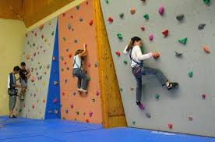
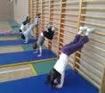
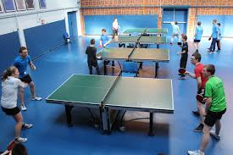
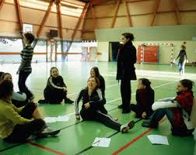
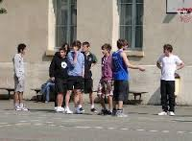
Quelques observations et… pistes de réflexion

Slide 70
Du cycle d’APSA observé… à la… séquence d’apprentissage en EPS … à venir
APSA
APSA
Ev.Diag
Fin ED
SA
SA
Ev.For
SA
Prép.ES
Ev.Som
Forme de pratique scolaire
Entrée
Comp
Visées
SAR
SAR
SAR
SAR
SAR
Sortie
Transition
Besoins
Evaluation positive de la maîtrise des compétences visées
MI – MF – MS – TBM
Ressources
Ressources
Besoins

Slide 71
Parcours de formation / logique curriculaire
4 Champs d’Apprentissage / S4C
Cycle 4
5°
4°
3°
Exemple
SEM 1
SEM 2
SEM 3
SEM 4
SEM 5
SEM 6
CA
1
CA 3
CA
4
CA
1
CA
3
CA
2
CA
4
CA
1
CA
2
CA
3
CA
4
CA 2
CA
1
Cf. Diagnostic Besoins et Ressources / S4C
Priorités en termes de COMPETENCES VISEES / Cycle 4
TEMPORALITE POSSIBLE POUR
L’EVALUATION DES COMPETENCES DU S4C
VALIDATION S4C

Slide 72
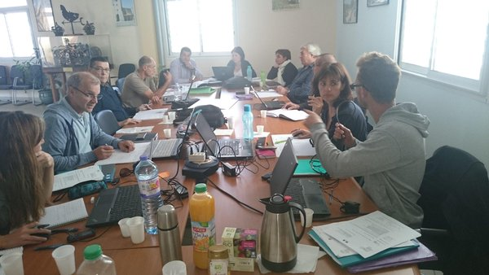
Pour rappel…
Mme Florence ROBINE (DGESCO)
« Le travail enseignant est tout, sauf un travail solitaire. »
Nous vous remercions pour votre participation active à cette journée et…
nous vous engageons vivement à poursuivre collectivement au sein de vos établissements respectifs la réflexion, la préparation de la rentrée 2016 et la construction de vos projets EPS !

Slide 73
Questions … non abordées !
Pendant le cours
S4C et Programme EPS
L’Accompagnement Personnalisé 2016 # l’AP 2015
2 Exemples
Vidéos
Les Enseignements Pratiques Interdisciplinaires
15’ Année
=
1h / 9 semaines
Les marges Heures Professeurs (Dotation 2h45’ par division)
Les Domaines du S4C
(Domaine 1)
L’évaluation en EPS au cycle 4 / DNB

